Slide 1
Institut National de Recherches en Génie Rural, Eaux et Forêts (INRGREF)
Institut National de la Recherche Agronomique de Tunisie (INRAT)
TUNISIE
Le conflit de la gestion forestière entre la soutenabilité des ressources naturelles et la subsistance de la population locale: Etude de Cas de Iteimia-Tunisie
Mariem Khalfaoui & Hamed Daly-Hassen
Colloque du réseau SEHS « Approches Territorialisées Des Usages De La Forêt »
12 janvier 2017

Slide 2
Introduction
Risques
Pressions Naturelles
Pressions humaines
Changement climatique
Risque D’incendie
Dépérissement
Les forêts de chêne-liège
Propriété publique
Superficie:70.000ha du territoire Tunisien (0,4% de la superficie totale)
Le deuxième écosystème forestier le plus important (après le Pin d’alep)
Une multitude de biens et services écosystémiques

Slide 3
Introduction
Ramassage de bois de feu
Collecte des produits forestiers
Pâturage Carbonisation
Pression Naturelle
Pression humaine
Risque d’incendie
Dépérissement
Population locale
Revenu
Les forêts de chêne-liège
Droit d’usage
(Chebil & al. 2005)
L'élevage, le liège et le pâturage sont les sources de revenu les plus importantes dans la forêt de chêne-liège d'Iteimia.
La population locale est le principal bénéficiaire de ces ressources
Propriété publique
Superficie:70.000ha du sol Tunisien (0,4% de la superficie totale)
Le deuxième écosystème forestier le plus important (après le Pin d’alep)
Une multitude de biens et services écosystémiques

Slide 4
Problématique
Pression Naturelle
Pression humaine
Population locale
Les forêts de chêne-liège
Source de Revenu
Les stratégies de gestion forestière sont orientées vers la récolte de liège et la prévention contre les incendies
Une politique publique de conservation et développement de la forêt
➔ Production de biens et services écosystémiques
Dégradation des plantation sylvo-pastorale menées par l'administration forestière (pâturage et coupe illégale)

Slide 5
Objectifs
Dynamique entre la population et la forêt :
Les revenus des ménages et leurs dépendances des ressources forestières
La vulnérabilité de la forêt à la pression humaine (pâturage)

Slide 6
Méthodologie
Basée sur le compte de production en considérant tous les coûts de production à l'exception du coût du travail familial.
Evaluation aux prix du marché local de l’année 2015.
Sources de données:
Administration des forêts
Enquête auprès de 34 ménages (sur un total de 85 ménages).

Slide 7
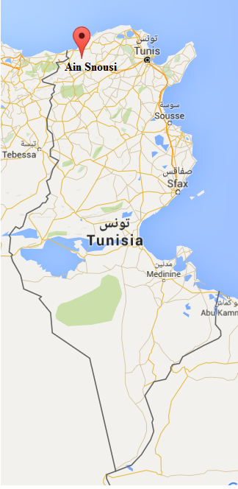
Zone d’étude: Iteimia-Ain snoussi
85 ménages avec une moyenne de 4,5 personnes par ménage.
Principales sources de revenus : élevage, agriculture, activités liées à la forêt, ainsi que l'emploi occasionnel dans les travaux forestiers

Slide 8
Résultat: Revenu des ménages
Revenu annuel en 2015
 | Min | Max | Moyenne
Par ménage | 600$ | 12261$ | 3236$
Par individu | 75$ | 2452$ | 797$
➔ 50% de la population enquêtée est en dessous du seuil de pauvreté (moyenne nationale 530 $ par an et par habitant (INS, 2016))

Slide 9
Résultat: Composition du revenu
Production Agricole
Activité non rentable
Pratiquée par 68% de la population pour l'autoconsommation et l'alimentation animale, ce qui explique aussi le choix des cultures
La superficie agricole moyenne est de 2,5 ha par ménage
Soutien gouvernemental 11%
Sources de revenus indépendantes
de la forêt
Autres 10%
Emploi permanent à l’extérieur la forêt

Slide 10
Résultat: Composition du revenu
Produits forestiers
15%
La collection de produits forestiers tels que les champignons, le myrte, le bois de chauffage et les glands
Pratiquée, en général, par des femmes et des enfants.
Emploi occasionnel
Travaux forestiers
39%
C'est le revenu lié aux activités de de gestion forestière

Slide 11
Résultat: Composition du revenu
L’élevage 26%
L'activité la plus rentable
Pratiquée par 91% de la population
Un ménage possède en moyenne 1,8 bovins, 6,3 ovins et 4,5 caprins.
Les dépenses du bétail sont basées sur l'autoproduction et le pâturage
Le temps moyen du pâturage est de 5h par jour dans la forêt et de 2h dans le maquis.
Le coefficient de corrélation entre le revenu de l’élevage et la valeur nutritive couverte par le pâturage est de 0,7

Slide 12
Résultat: Composition du revenu
Dépendance économique aux ressources forestières
21%
26%
54%
Production Agricole
L’élevage
Produits forestiers
Soutien gouvernemental
Emploi occasionnel
Chantier
Autres
L'estimation de la demande fourragère montre que l’alimentation du bétail nécessite 736 UF / ha.
L'estimation de la valeur de pâturage basée sur la valeur de bien de substitution montre que dans le cas où le ménage doit payer pour une alimentation complémentaire au lieu du pâturage, l'activité devient non rentable pour 65% des ménages.

Slide 13
Conclusion
Le taux de pauvreté à Iteimia (50%) est supérieur à la moyenne nationale (15,5%) (INS, 2016)
Une diminution du nombre de ménages de 23% au cours des 13 dernières années (Chebil A. et al., 2005).
Une diminution de 17% du le revenu moyen issu de l’élevage entre 2003 et 2015
L'estimation des ressources fourragère montre un surpâturage
(Une production moyenne de 655UF/ha alors contre une demande estimée à 736 UF/ha)

Slide 14
Conclusion
Le revenu de la population locale provient principalement des produits extraits au niveau de la forêt ou de l'emploi occasionnel (travaux forestier).
La dépendance de la population locale de la forêt implique différents effets d’usages sur les ressources forestières:
Effets positifs
La collecte de biomasse bois de chauffage
PAM
➔Réduction du risque d’incendie
Effets négatifs
Pâturage
Carbonisation
Coupe illégale
Dégradation

Slide 15
Conclusion
Toute stratégie de gestion forestière effective devrait gérer le dilemme entre la soutenabilité des ressources naturelles et la subsistance de la population forestière.

Slide 16
Institut National de Recherches en Génie Rural, Eaux et Forêts (INRGREF)
Institut National de la Recherche Agronomique de Tunisie (INRAT)
TUNISIE
Merci pour votre attention
Mariem Khalfaoui
Doctorante en Economie rurale et développement
Email: khalfaouimaryem@gmail.com

